Slide 1


الفضيلة

Slide 2

قضية للمناقشة
الإنسان التام هو الذي لم تفته فضيلة، ولم تشنه رذيلة. وهذا الحد قلما ينتهي إليه إنسان
يحيى بن عدي

Slide 3

من منكم قام اليوم بأداء فعل مرض ومفرح ما هو؟
ما الأفعال الأخلاقية التي تتمنى القيام بها ؟
هل يختلف الحكم على الموضوعات من مجتمع لآخر من حيث قيمتها الأخلاقية ؟

Slide 4


مفهوم الفضيلة
الفضيلة قيمة إنسانية محمودة وقد يطلق عليها اسم القيمة الايجابية والفضيلة تتمثل في اتجاه الفعل الذي يحقق تعاون البشر وتآزرهم في تحقيق إنسانيتهم .
وللفضيلة معنى قديماً وهو معنى الخاصة أو القدرة أو الاستطاعة، أي أن لكل فعل خاصته التي تدل عليه كأن نقول من فضيلة العقل التفكير أي خاصته.

Slide 5

الفضيلة و الرذيلة : هناك فرق شاسع بين الفضيلة والرذيلة صنف مع زملائك بضع أفعال تنتمي للفضيلة وما يقابلها من رذيلة
1- الفضيلة : مفهوم من مفاهيم الوعي الأخلاقي يعبر عن خصال الفرد (أو جماعة من الناس، طبقة، مجتمع) الأخلاقية الايجابية الراسخة ويدل على قيمتها الأخلاقية. يصاحبها وشعور برضا أخلاقي عميق
2- الرذيلة : بالمعنى العام، هي النقص والعيب ( كل ما يعده المجتمع منافي لقيمه ) وغالبا ما يرافقها تأنيب الضمير

Slide 6
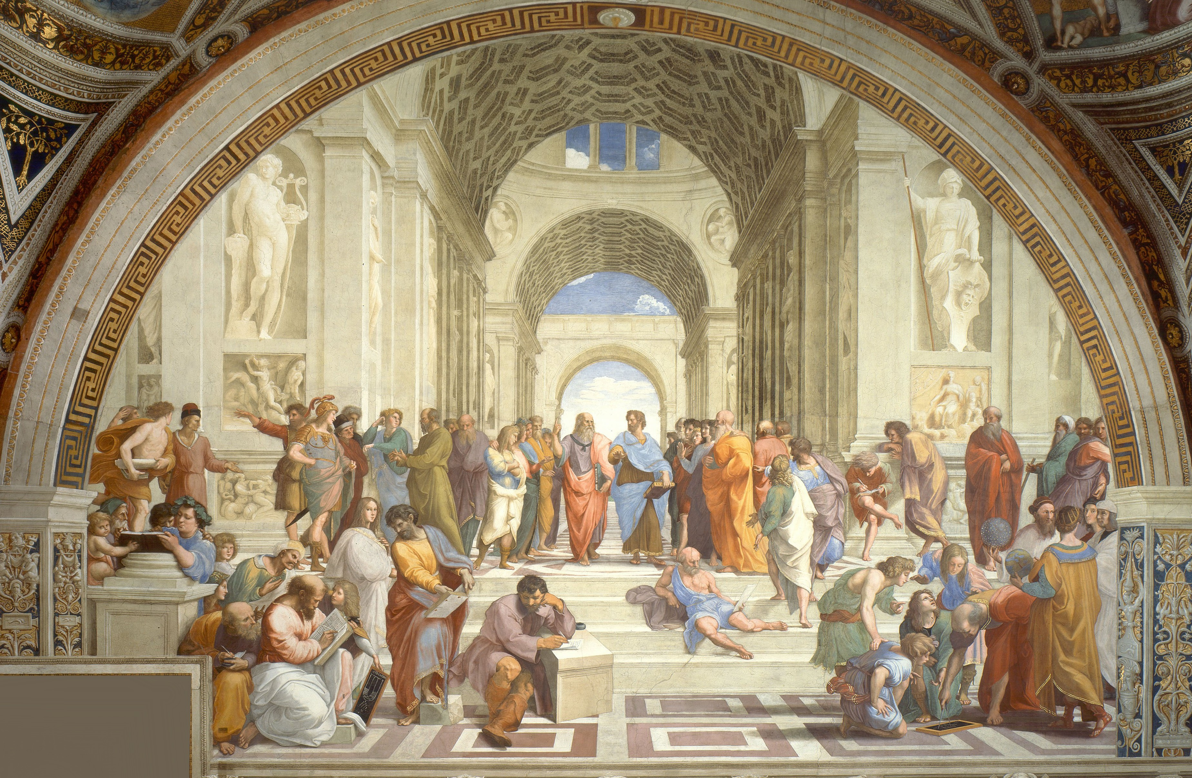
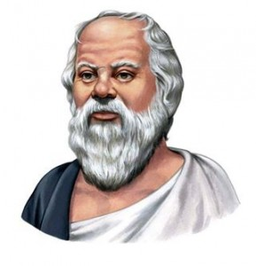
الفضيلة في الفلسفة اليونانية
الفضيلة عند سقراط:
حلل وقدم رأيك
يرى سقراط أن الفضائل تتلخص في الحكمة ومعرفة الخير، وقال بجواز تعليم الفضائل بمعنى توليد الحقيقة في النفس، لأن الفضيلة علم والرذيلة جهل.
من مبدأ الفضيلة علم والرذيلة جهل، كيف نتعلم الفضائل وما هي الفضائل التي تجد نفسك قد تعلمتها من خلال التربية؟

Slide 7
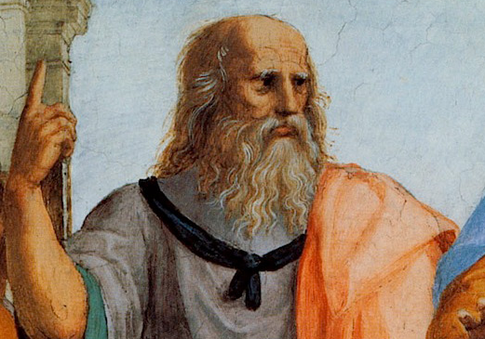
الفضيلة في الفلسفة اليونانية
الفضيلة عند أفلاطون:
هل توافق أفلاطون في تقسيمه للنفس وعلاقتها بالفضيلة؟ ولماذا؟
؟
للنفس عنده ثلاثة أقسام لكل منها فضيلة خاصة.
1- الشهوانية : فضيلتها العفة أو الاعتدال.
2- الغضبيه : وفضيلتها الشجاعة أي استخدام الأهواء الكريمة لتحقيق الفضيلة.
3- العاقلة : وفضيلتها الحكمة ووظيفتها التمييز بين أنواع الخير لتحقيق أسماها .

Slide 8
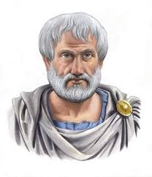
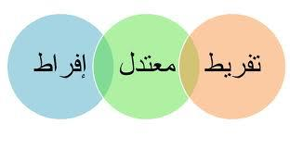
الفضيلة في الفلسفة اليونانية
الفضيلة عند أرسطو:
وهي سبيل السعادة والخير. وهي موقف وسط متساوي البعد بين طرفين كلاهما رذيلة . وهذا الحد الوسط يحدده العقل مثل الشجاعة فضيلة بين التهور والجبن.

Slide 9

التقويم
أولاً – أجب عن الأسئلة الآتية:
1- اختر الجواب الصحيح في ما يأتي :
أ – الفيلسوف الذي أنطلق من مبدأ الفضيلة علم والرذيلة جهل، هو:
سقراط – أفلاطون – أرسطو – يحيى بن عدي
2- أكمل الجمل الآتية بحيث يستقيم المعنى:
أ - النفس العاقلة عند أفلاطون فضيلتها .........
ب- النفس الشهوانية عند أفلاطون فضيلتها ..............

Slide 10
ثانياً أجب عن الأسئلة الآتية:
1- قابل بين لفضيلة والرذيلة.
2- يقول يحيى بن عدي: الإنسان التام هو الذي لم تفته فضيلة، ولم تشنه رذيلة. وهذا الحد قلما ينتهي إليه إنسان. تأول هذا القول من خلال فهمك لمفهوم الفضيلة.
3- قال سقراط بجواز تعليم الفضائل بمعنى توليد الحقيقة في النفس. لماذا؟
ثالثاً – وضح معنى الفضيلة؟
رابعاً: الموضوع : قارن بين مفهوم الفضيلة عند سقراط ومفهوم الفضيلة عند أرسطو. مبيناً رأيك.

